Slide 1

Dienstbesprechung Fachaufsicht Französisch
Änderungen im Zentralabitur Französisch ab 2023
(Winter 2021/2022)

Slide 2
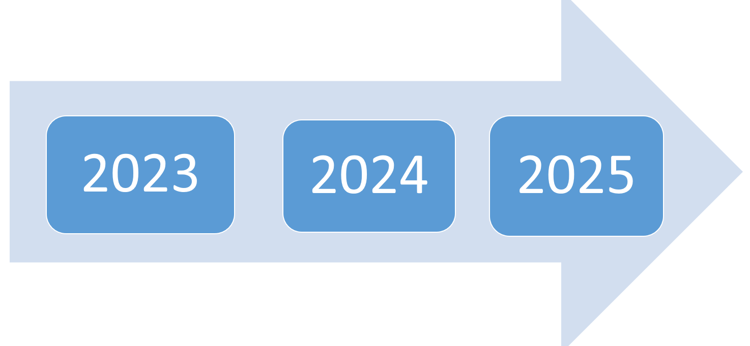
Geplante Änderungen im Zentralabitur Französisch ab 2023

Slide 3
Zentralabitur Französisch 2023
Erhöhung der maximalen Textlänge für GK (f) und LK der
Mediationstexte auf 650 Wörter (450-650 Wörter)
Aufnahme weiterer Operatoren in die Operatorenliste
(préciser, discuter, mettre en contraste)
ggf. kein thematisches Dach über den Aufgabenteilen A und B
Teilaufgabe 3 mit Rückbezug zum Material oder zu dessen Thema
Erhöhte Entnahme aus dem Aufgabenpool IQB

Slide 4
Zentralabitur Französisch 2023
Arbeitszeiten (einschließlich Auswahlzeit, freie Zeiteinteilung
von Schreiben und Sprachmittlung)
Gesamt (LK) 300‘
Gesamt (GK) 270‘
Auswahl Schreibaufgabe + Sprachmittlungsaufgabe
(Wie bisher!)

Slide 5
Zentralabitur Französisch 2024
Arbeitszeiten (einschließlich Auswahlzeit, freie Zeiteinteilung von
Schreiben und Sprachmittlung)
Kompetenzbereich Zeit Gewichtung Länge (Gesamt)
Schreiben (LK) 225‘ (70 %)
Schreiben (GK) 195‘ (70 %)
Sprachmittlung 60‘ (30 %) 285‘ (LK) / 255‘ (GK)
Auswahl Schreibaufgabe
Einheitliche Sprachmittlungsaufgabe

Slide 6
Zentralabitur Französisch 2025
Arbeitszeiten (einschließlich Auswahlzeit, freie Zeiteinteilung nur von Schreiben und Sprachmittlung)
Kompetenzbereich Zeit Gewichtung Länge (Gesamt)
Schreiben (LK) 225‘ (55 %)
Schreiben (GK) 195‘ (55 %)
Sprachmittlung 60‘ (25 %)
Hörverstehen 30‘ (20 %) 315‘ (LK) / 285‘ (GK)
Auswahl Schreibaufgabe
Einheitliche Sprachmittlungsaufgabe
Einheitliche Hörverstehensaufgabe

Slide 7
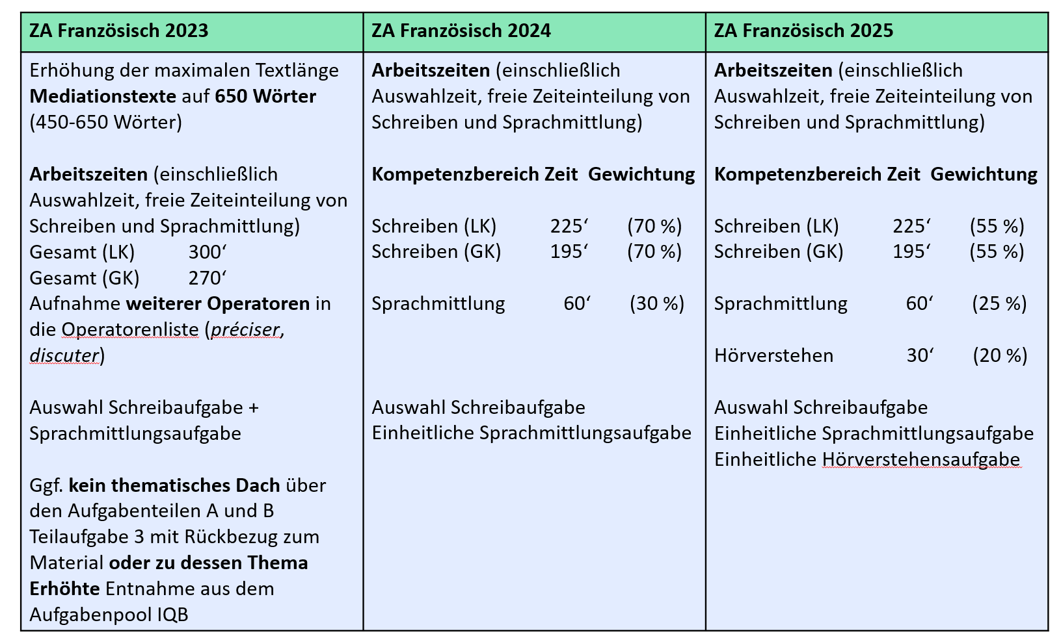
Zusammenfassung

Slide 8
Klausurteil A: Schreiben (ab jetzt)
Möglichkeit weiterer Schreibimpulse durch zusätzliches Material auch in
Teilaufgabe 3 (z.B. Fotos, Karikaturen, Statistiken, Zitate)
Beispiel:
« Les voyages sont nécessaires à la jeunesse pour apprendre à vivre dans le monde. » (Antoine Furetière)
Commentez cette affirmation d’Antoine Furetière.

Slide 9
Ausblick auf thematische Vorgaben
Bundeseinheitliche Vereinbarung von 4 Themenfeldern je Prüfungsjahr, Gültigkeitsdauer der Themenfelder: 6 Jahre, Austausch von zwei Themenfeldern alle 3 Jahre.
⬥ Festlegung von vier Themen
⬥ 6 Jahre Laufzeit eines Themas
⬥ Wechsel von zwei Themen alle 3 Jahre
⬥ Beginn des zweiten Durchgangs nach Ablauf von 9 Jahren

Slide 10
Unterstützungsmaterialien
Das Zentralabitur ab 2023: Neuerungen im Fach Französisch
Operatorenübersicht ab dem Prüfungsjahr 2023
Hinweise zur Konstruktion von Klausuren in der gymnasialen Oberstufe mit Blick auf die Aufgabenformate im Zentralabitur
www.standardsicherung.schulministerium.nrw.de/cms/zentralabitur-gost/uebersicht/ uebersicht-abi-gost.php
➢ Handreichung Hörverstehen

Slide 11
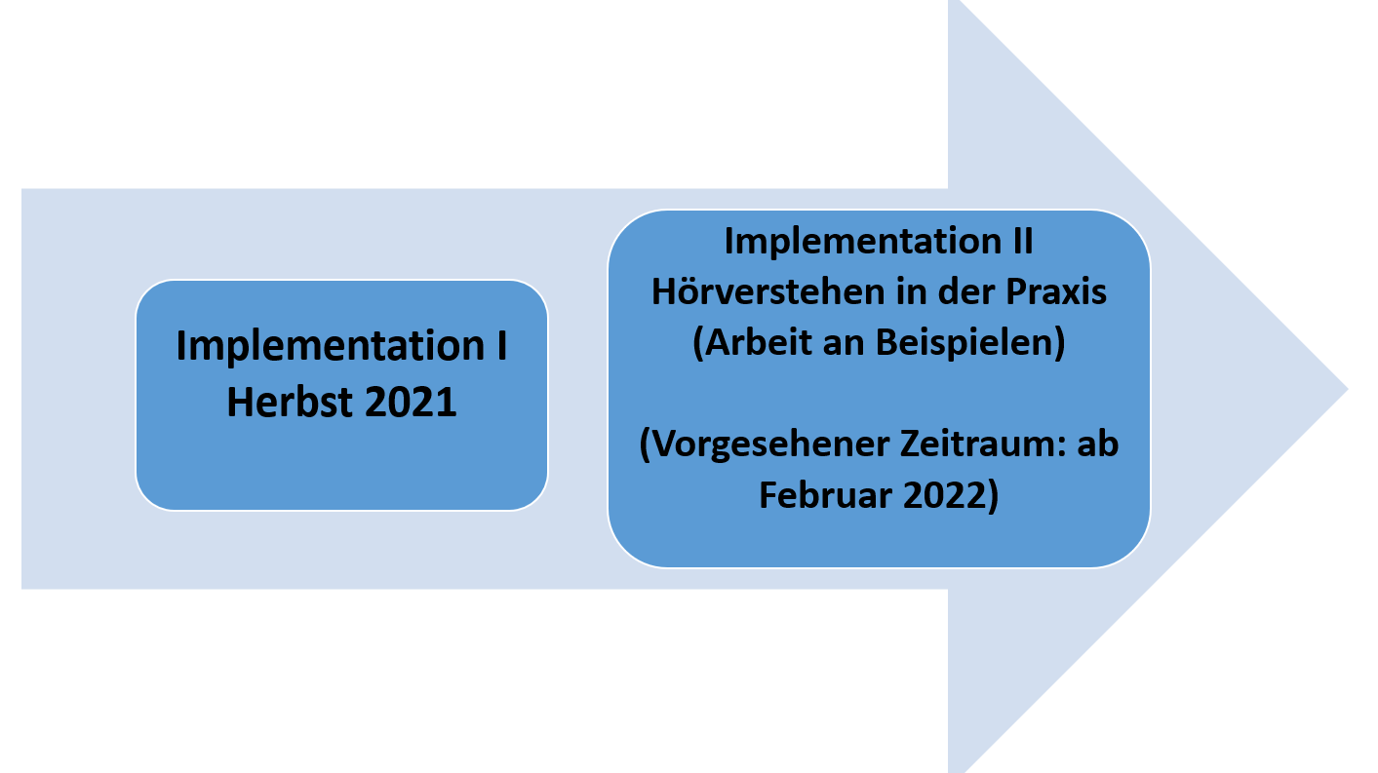
Implementationsveranstaltungen

Slide 12
Vielen Dank für Ihre Aufmerksamkeit!
Kommen Sie gut nach Hause und bleiben Sie gesund!

